Slide 1



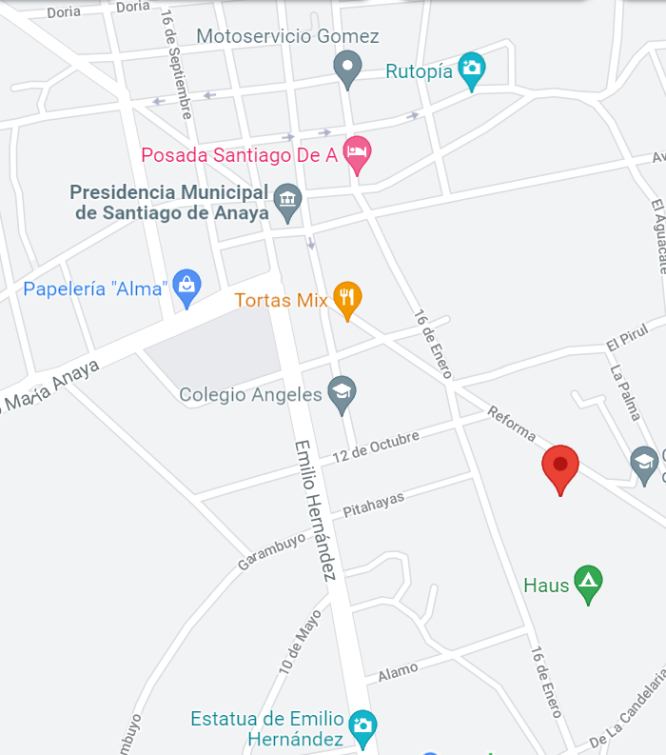
CENTRO DE INFORMACIÓN CULTURAL Y NATURAL
DEL VALLE DE MEZQUITAL
CLAVE: ICAF-SDA1
CATEGORÍA: INMATERIAL CULTURAL
SUBCATEGORÍA: ACTOS FESTIVOS
INMATERIALES CULTURALES
PÁG. 1
Nombre del Inmaterial:
La Feria del Ixtle
Ubicación y Localización:
Santiago de Anaya, Hidalgo.
Clima:
Coordenadas: 20°22’44.26"N 98°57’36.27"W
Templado-Subhúmedo
Temperatura: Anual 16°C
Descripción contextual (social, ambiental, cultural):
Santiago de Anaya se localiza a 56 Km. al norte de la Cd. de Pachuca por la carretera federal 85, es una comunidad indígena de la etnia hñahñu que conserva su cultura y tradiciones. En Santiago de Anaya existe la tradición de una fiesta del Señor Santiago la cual se celebra el 25 de julio en forma paralela con la Feria del Ixtle, que es del 24 al 28 de julio. En ambas ceremonias religiosas se hace uso fuegos pirotécnicos, los cuales son el atractivo mayor.
Subcategoría:
Actos Festivos
Lengua:
Otomí
Uso:
Festivo
Justificación:
Localización :
Esta festividad es una de las importantes del Valle del Mezquital por el espectacular Concurso de Castillos siendo un ícono representativo del municipio desde hace 30 años que atrae la atención de las más de 85 mil personas que visitan la feria durante los 5 días. La planeación es una tarea laboriosa, pero la esperanza de fe de los santiaguenses es mucho mayor.

